Slide 1

Роль і місце інформації
у професійній діяльності
педагога
Лариса Солдатенкова,
методист координаційно-методичного відділу
КПНЗ «МПДЮТ «Горицвіт» КМР

Slide 2


«Хто володіє інформацією,
той володіє світом»
Натан Ротшильд

Slide 3






Slide 4





Slide 5
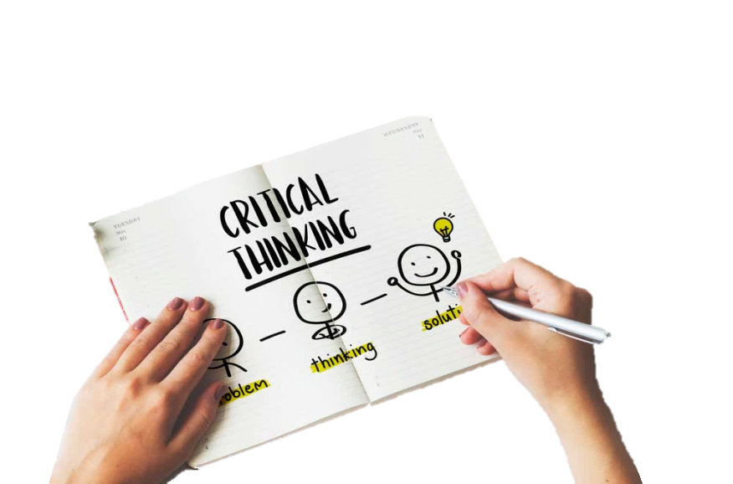
«Критичне мислення – це цілеспрямоване,
саморегулююче судження, яке завершується інтерпретацією, аналізом, оцінкою і інтерактивністю,
також як поясненням очевидних, концептуальних, методологічних, або контекстних міркувань, на яких ґрунтується це судження»
Американська філософська
асоціація (APA-Delphi)

Slide 6




Slide 7


Slide 8
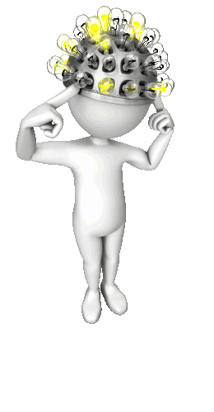
Засади критичного мислення:
Нічого не беріть на віру
Зважайте на мотив вчинку/позиції
Робіть власне дослідження
Ставте запитання
Розбивайте великий масив інформації на менші частини
Не вважайте, що ви завжди маєте рацію
Не бійтеся помилятися

Slide 9

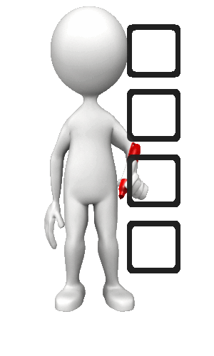
Правила під час роботи з інформацією:
Звертайтеся до першоджерела
Не довіряйте авторитетам

Slide 10
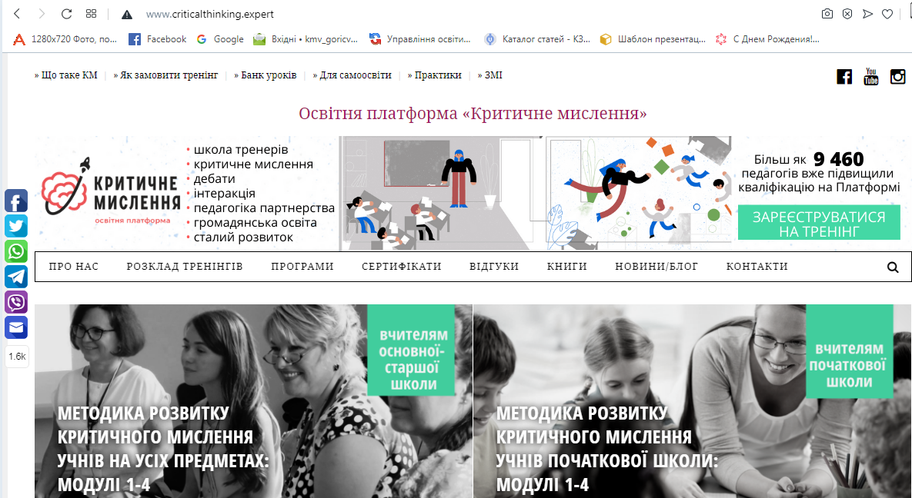

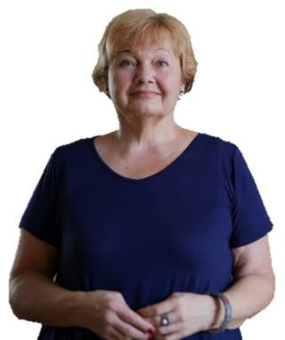
Олена Пометун, член-кореспондент НАПН України, д-р пед. наук, професорка, авторка-розробниця посібників і програм з критичного мислення для початкової й основної школи та співзасновниця освітньої платформи «Критичне мислення»

Slide 11
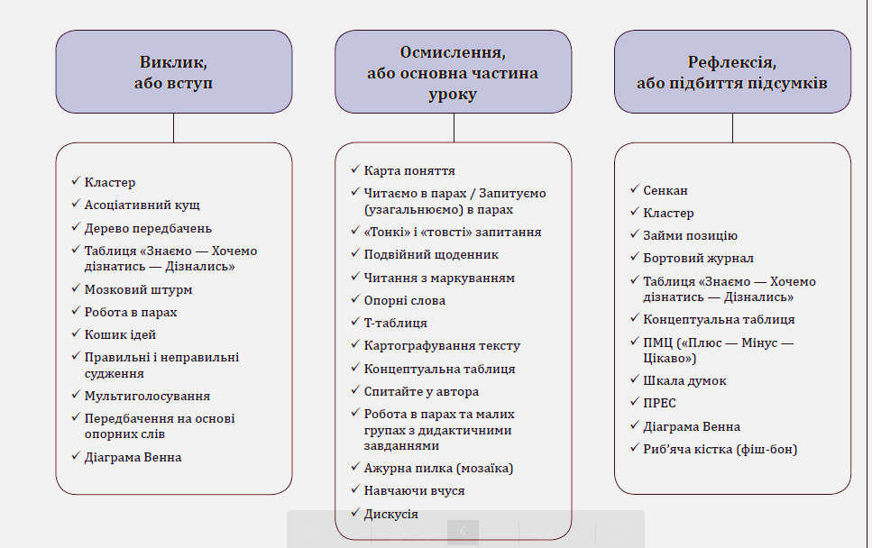

Slide 12

Методичний прийом «Модель 6 W»
Суть цього прийому полягає у послідовних запитаннях до партнера «Чому?» (англійською «Why?», звідси і назва прийому). Це логічно побудовані запитання на кожну репліку партнера. Підбір у такий спосіб запитань дозволить дізнатися більше за темою, ніж здавалося спочатку, а також стимулюватиме учнів до синтезу (дослідження предметів, явищ дійсності в цілісності, єдності та взаємозв’язку їх частин).

Slide 13

Наприклад:
• Чому потрібно дотримуватися гігієни? / Щоб не хворіти.
• Чому важливо не хворіти? / Щоб бути здоровим.
• Чому важливо бути здоровим? / Щоб мати сили працювати і гарний настрій.
• Чому потрібні сили працювати і важливо мати гарний настрій? / Щоб заробляти гроші.
• Чому потрібні гроші? / Щоб дозволити собі гарний відпочинок.
• Чому потрібно мати гарний відпочинок? / Щоб бути здоровим і отримувати насолоду від життя.

Slide 14
Методичний прийом «Метаплан»
ПРОБЛЕМА
Як є?
Як має бути?
Причини, що заважають нормальному розвиткові?
Висновок

Slide 15
Методичний прийом «Fishbone» («Рибна кістка»)
Причини
Висновок
ПРОБЛЕМА
Факти, аргументи

Slide 16
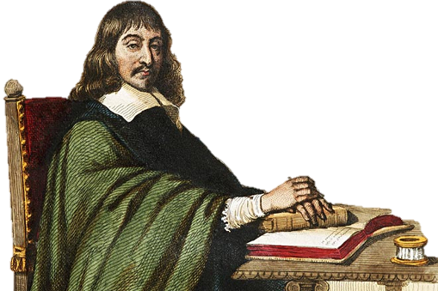
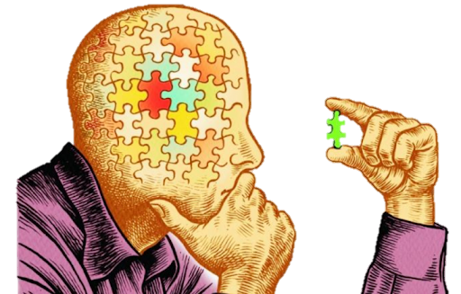
Критичне мислення — ніколи не пізно
СУМНІВАЙСЯ
В УСЬОМУ

Slide 17



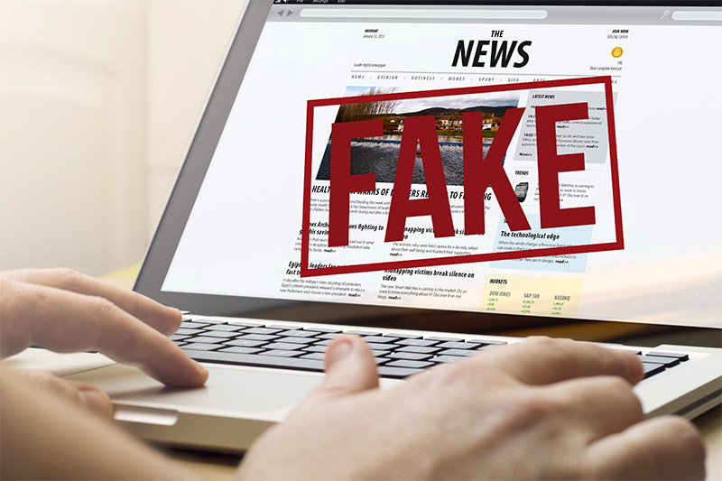
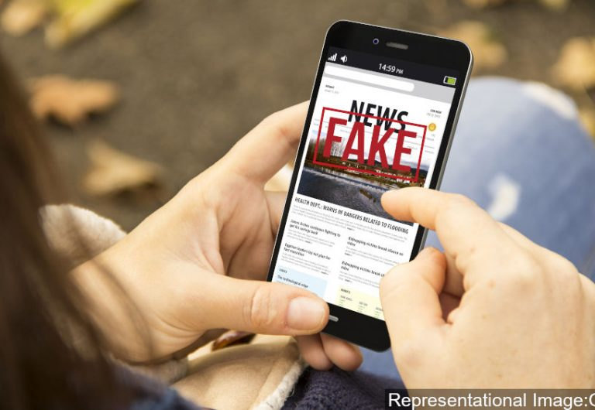

Slide 18

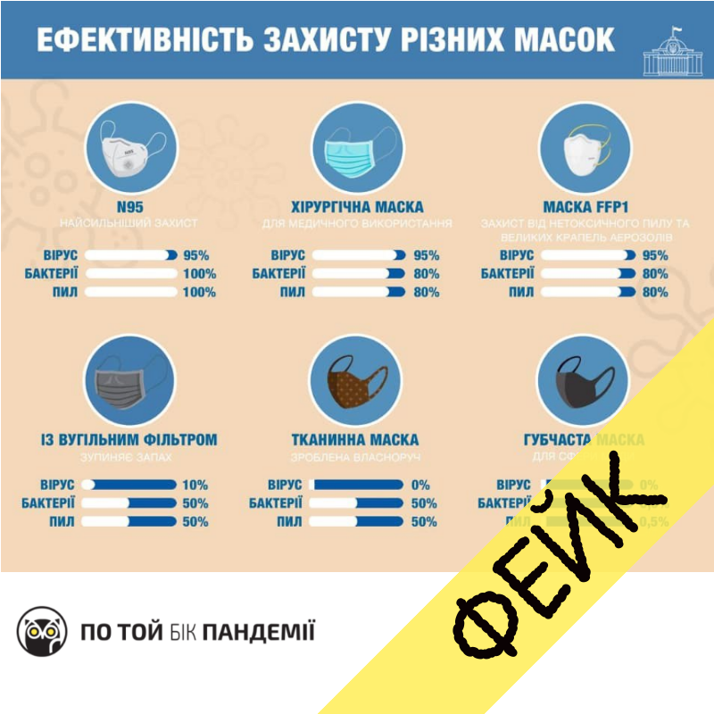

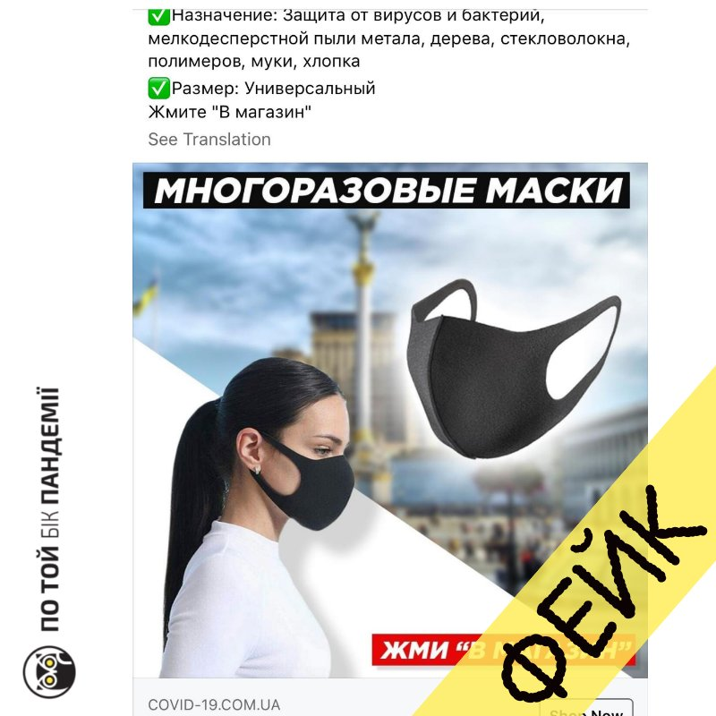
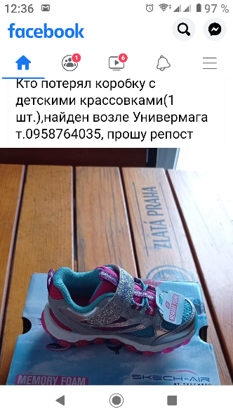
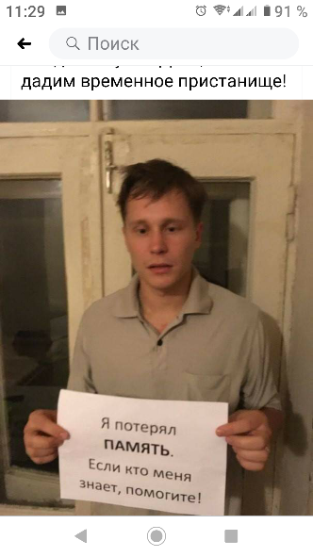
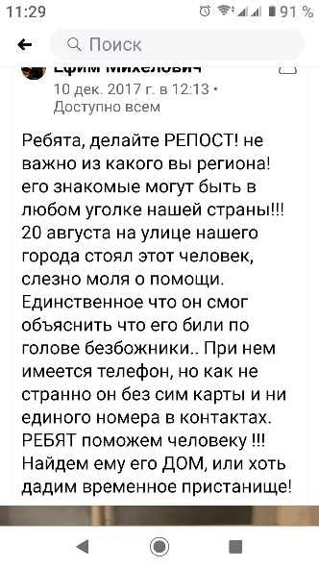

Slide 19









Як відрізнити фейк від правди?
Джерело інформації
Емоційна лексика
Авторство
сумнозвісний, одіозний, шок! сенсація! ваше життя зміниться, коли ви дізнаєтесь це!...
заголовки та статті мають бути нейтральними
Наявність фактів,
даних та думок
Інтерфакс, УНІАН, Укрінформ,
Українські новини
Дата публікації

Slide 20
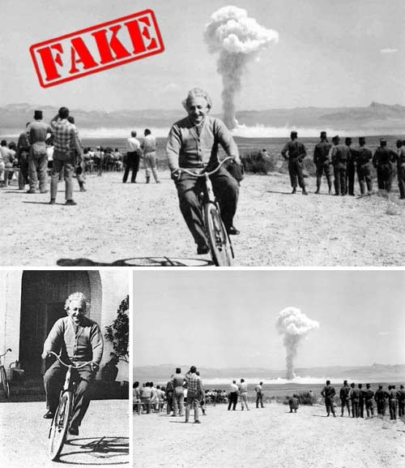

ПЕРЕВІРКА ФОТО
встановлення автора/першоджерела зображення;
підтвердження місця, дати і приблизного часу, коли зображення було отримано або зафіксовано;
підтвердження, що зображення
є саме тим, що позначено/запропоновано
до розгляду;
отриманий дозвіл
від автора/першоджерела
на використання зображення

Slide 21
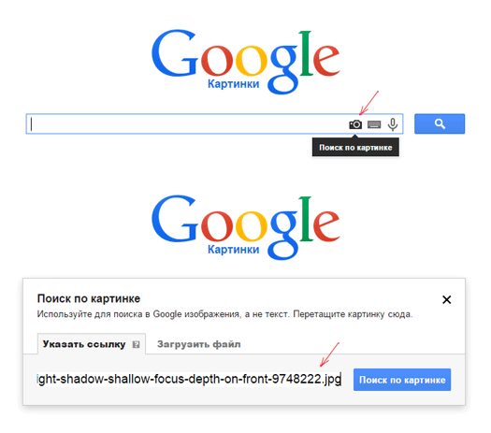



Slide 22

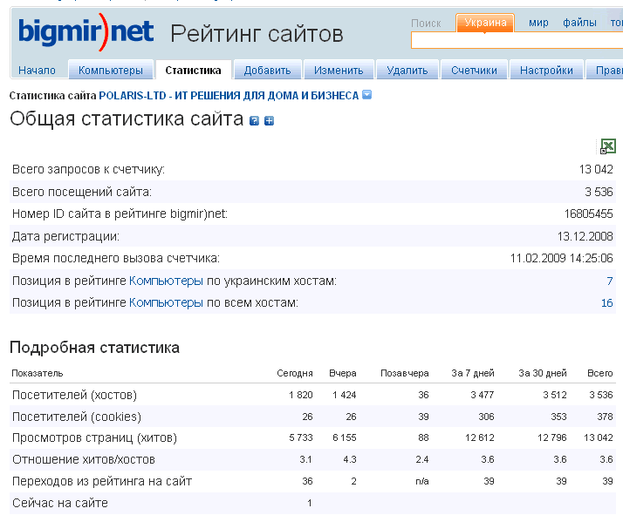

https://www.whois.net/
https://www.whois.com/whois/
https://whois.icann.org/ru
https://who.is/

Slide 23
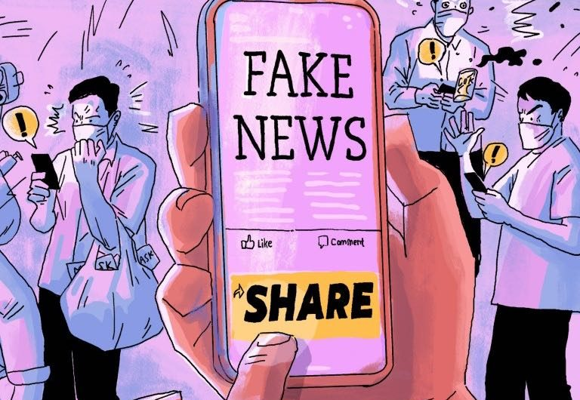




ПРАВИЛА ІНФОРМАЦІЙНОЇ ГІГІЄНИ В ОНЛАЙН ПРОСТОРІ
не лайкайте, якщо не прочитали матеріал;
поставте лайк гідному контенту;
не поширюйте сумнівну інформацію

Slide 24
Тест для самоконтролю
  1. Моральна регуляція педагогічної діяльності здійснюється завдяки специфічній диференціації моральних норм на:
  А) норми-заборони, норми-рамки, норми-зразки;
  Б) норми, стереотипи, рефлексію;
  В) педагогічний такт, імідж.
  2. До педагогічних табу відносять:
  А) не порівнюй дитину з іншими дітьми;
  Б) не принижуй;
  В) не загрожуй;
  Г) не нашкодь
  Д) не використовуй фізичних покарань
  Е) всі відповіді вірні.

Slide 25
3. До етичних вимірів педагогічної професії можна віднести такі важливі моральні регуляції:
  А) професійний обов’язок і відповідальність;
  Б) совість та гідність;
  В) чесність і шляхетність;
  Г) безпринципність;
  Д) стереотипність.
4. Складові іміджу педагога:
  А) манери, хода, жести, міміка, одяг, зачіска;
  Б) інтелект, помисли, ерудиція, духовність, інтереси;
  В) темперамент, темп, пластичність, діяльність, емоції;
  Г) всі відповіді вірні.

Slide 26
%
5. З’ясуйте, де хибне твердження:
А) Педагогічний такт реалізується через мовлення і стиль поведінки.
Б) Педагогічний такт також виявляється в умінні керувати своїми почуттями,
не втрачати самовладання, емоційну врівноваженість у поєднанні з високою принциповістю та вимогливістю, з чуйним людяним ставленням до учня.
В) Педагогічний такт проявляється у формалізмі, наголосі на власну думку, стереотипності мислення.
  6. Правила інформаційної гігієни
А) не лайкайте, якщо не прочитали матеріал;
Б) не поширюйте сумнівну інформацію;
В) не поширюйте інформацію, якщо її не поширив ваш начальник.

Slide 27
  7. Проблеми українських новинарів: кейс-стаді поганих новин
А) Заголовки не відповідають змісту матеріалу
Б) Недостовірні, неякісні джерела
В) Анонімні джерела
Г) Маніпулювання і ангажованість
Д) Все перераховане вірне.
8. Типові ознаки брехні та маніпуляції
А) Емоції і грандіозність; надмір цифр та складних термінів; помилка підтвердження, звинувачення опонентів; дані, які незрозуміло де перевірити; узагальнення.
Б) Правильні емоції; надмір цифр та складних термінів; помилка підтвердження, звинувачення опонентів; дані, які незрозуміло де перевірити; власна думка автора.

